Slide 1

Diagnóstico de Marca Empleadora
Deutsche Bank vs. peers — un análisis de NLP sobre 2.500 reseñas de Glassdoor
2.500 reseñas · 5 bancos · Sentimiento + Topic Modeling
Adrian Justo Carballal · Octubre 2025
Proyecto de NLP aplicado a Recursos Humanos
Fuente: Glassdoor Job Reviews 1+2 (Kaggle) · 2018–2023
Notes:
Buenos días. Les presento el diagnóstico de marca empleadora que RRHH nos encargó para Deutsche Bank. Hemos analizado 2.500 reseñas de Glassdoor, comparándolo con cuatro bancos competidores, usando análisis de sentimiento y topic modeling.

Slide 2
El encargo: ¿dónde invertir para retener y atraer talento?
01 · CONTEXTO
PREGUNTA DE NEGOCIO
PEERS ELEGIDOS
ORIGEN
ENFOQUE PRINCIPAL
Deutsche Bank quiere saber en qué palancas invertir para mejorar su marca como empleador, comparándose con sus competidores directos.
Deutsche Bank
Alemania
El principal banco alemán; su núcleo fuerte es la banca corporativa europea y la negociación de renta fija.
Empresa objetivo
J-P-Morgan
Estados Unidos
El banco más grande de EE. UU.; líder indiscutible en banca de inversión global y mercados de capitales.
Barclays
Reino Unido
Fuerte presencia en banca corporativa y tarjetas de crédito, con una división de inversión muy competitiva en EE. UU. y Reino Unido.
Citi
Estados Unidos
Destaca por su gigantesca red de tesorería global y servicios comerciales transfronterizos para corporaciones.
Objetivo analítico
Detectar gaps relativos y convertirlos en prioridades accionables para RRHH.
HSBC-Holdings
Reino Unido
El banco europeo más grande, enfocado históricamente en financiar el comercio entre Asia y Occidente.
5 bancos · 5.474–14.609 reseñas disponibles por empresa · 500 seleccionadas por empresa · muestra final: 2.500
Fuente: Glassdoor Job Reviews 1+2 (Kaggle) · 2018–2023 · análisis propio
Notes:
El objetivo era identificar dónde invertir para mejorar la marca empleadora de Deutsche Bank. No basta con saber qué dicen los empleados: hay que saber si eso es mejor o peor que el mercado.
Por eso elegimos cuatro peers que comparten perfil de negocio, geografía y tipo de empleado: J-P-Morgan, Barclays, Citi y HSBC. Los cinco bancos superan las 5.000 reseñas disponibles en Glassdoor, así que las comparaciones son estadísticamente robustas.
Trabajamos con una muestra equilibrada: 500 reseñas por empresa, 2.500 en total. Así ninguna empresa domina el modelo de topics.

Slide 3
Pipeline de NLP en 5 pasos
02 · METODOLOGÍA
2.500 reseñas
→
Sentimiento
→
Topics
→
Categorías
→
Comparación
500 / empresa
DistilBERT
BERTopic
de negocio
con peers
DECISIONES CLAVE
01
Un único modelo de topics por empresa
Los temas son comparables entre bancos.
02
Validación de sentimiento
92% de pros positivos y 82% de cons negativos → el modelo funciona.
03
Métrica central: balance neto
% pros − % cons. Evita que los porcentajes relativos engañen.
Stack: Python · Hugging Face Transformers · BERTopic · sentence-transformers · UMAP · HDBSCAN
Fuente: Glassdoor Job Reviews 1+2 (Kaggle) · 2018–2023 · análisis propio
Notes:
El pipeline tiene cinco pasos. (pausa)
Primero cargamos y preparamos las reseñas.
Segundo, validamos el sentimiento con un modelo DistilBERT para comprobar que los pros son positivos y los cons son negativos.
Tercero, extraemos topics con BERTopic. Elegimos este modelo en lugar de métodos clásicos como LDA porque usa embeddings semánticos, y eso funciona mucho mejor con textos cortos e informales como los de Glassdoor.
Cuarto, agrupamos esos topics en 9 categorías de negocio interpretables por RRHH: compensación, conciliación, cultura, carrera, marca, equipo, burocracia, carga laboral y comunicación.
Quinto, comparamos el peso de cada categoría entre empresas con dos métricas: el porcentaje bruto y el balance neto, que es % pros − % cons.
El balance neto es la métrica clave, porque los porcentajes por empresa suman 100% y pueden engañar. Si una empresa tiene pocas quejas de salario, el peso del salario baja, pero sube el del resto aunque nada haya empeorado.

Slide 4
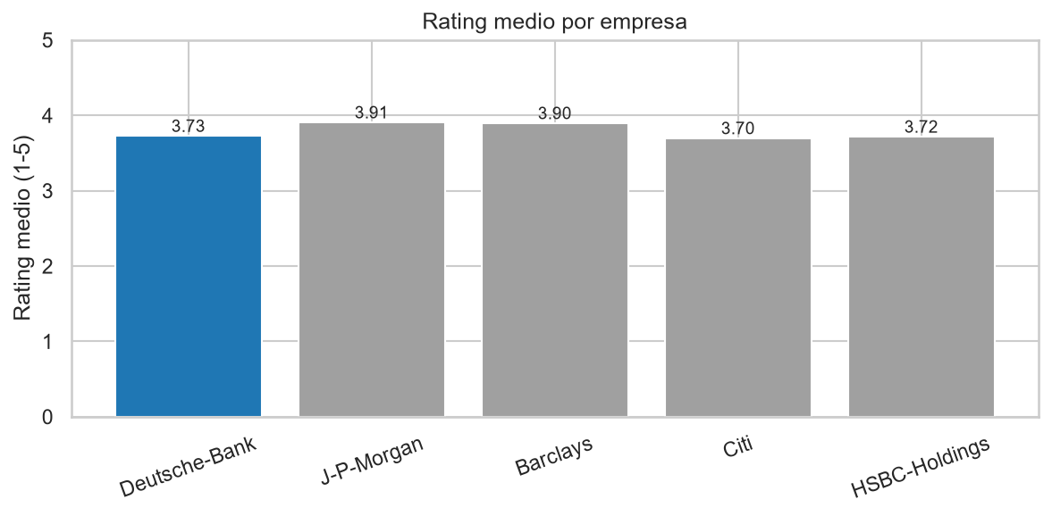
Valoración por grupo
03 · EDA
Empresa
Rating
% Rec.
% No rec.
Deutsche Bank
3.73
41.4%
20.4%
J-P-Morgan
3.91
52.6%
14.2%
Barclays
3.90
47.0%
12.8%
Citi
3.70
42.8%
19.2%
HSBC
3.72
49.2%
16.0%
DB tiene el % de recomendación más bajo (41.4%) y el % de no-recomendación más alto (20.4%) de los 5 bancos. En rating está en el grupo bajo con Citi y HSBC.
Fuente: Glassdoor Job Reviews 1+2 (Kaggle) · 2018–2023 · análisis propio
Notes:
El EDA nos da el primer titular. (pausa)
Hay dos métricas que cuentan historias distintas.
En rating medio, Deutsche Bank está en 3.73, por debajo de J-P-Morgan (3.91) y Barclays (3.90), pero en el mismo grupo que Citi (3.70) y HSBC (3.72): los cuatro se mueven entre 3.70 y 3.73.
La historia cambia cuando miramos la recomendación. Ahí sí hay un ganador claro y un perdedor claro. Solo el 41.4% de los empleados de DB recomendaría la empresa, frente al 52.6% de J-P-Morgan. Y el 20.4% la desaconseja activamente, frente al 12.8% de Barclays.
Con 500 reseñas por empresa, estas diferencias son estadísticamente sólidas. DB no es el peor en todo, pero sí es claramente el peor cuando se trata de si los empleados recomendarían trabajar allí.

Slide 5
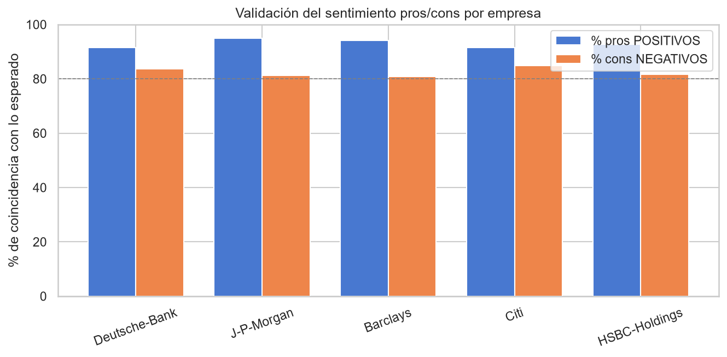
Antes de fiarnos del modelo, lo validamos
04 · CALIDAD DEL MODELO
RESULTADO
92% de los pros son positivos ·
82% de los cons son negativos
EJEMPLOS DE FALLOS
“pay is good, but still lower than street” → NEGATIVE
Acierta: capta la segunda parte de la frase.
“Have to perform work outside SLA” → POSITIVE
Falla: no maneja bien la negación contextual.
Fuente: Glassdoor Job Reviews 1+2 (Kaggle) · 2018–2023 · modelo DistilBERT · análisis propio
Notes:
Antes de fiarnos del análisis de topics, validamos que el modelo de sentimiento clasifica bien pros y cons.
El resultado es bueno: 92% de los pros se clasifican como positivos, y 82% de los cons como negativos. El modelo funciona.
Pero conviene mirar los fallos. Tienen dos tipos.
Primer tipo: frases mixtas que el modelo interpreta bien. Por ejemplo, "pay is good but still lower than street" se clasifica como negativa, y es correcto: la segunda parte domina.
Segundo tipo: negaciones complejas que el modelo no capta. "Have to perform work outside SLA" se clasifica como positiva, pero es una queja. Falla.
Con 2.500 reseñas, un 23% de casos discordantes no cambia el resultado agregado, porque se distribuye por igual entre empresas.

Slide 6
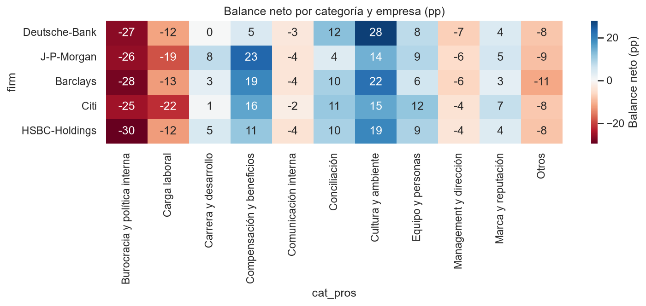
Cultura es la fortaleza. Compensación es la debilidad.
05 · TOPICS
FORTALEZAS DE DB · GAP VS PEERS
DEBILIDADES DE DB · GAP VS PEERS
Cultura y ambiente
+10.2 pp
Compensación y beneficios
−14.2 pp
Carga laboral +3.4 pp · Conciliación +3.1 pp
Management y dirección −3.0 pp · Marca y reputación −1.1 pp
Compensación es la debilidad más crítica del grupo. Cultura es el activo más diferencial.
Fuente: Glassdoor Job Reviews 1+2 (Kaggle) · 2018–2023 · análisis propio
Notes:
Este es el slide central del análisis.
Miren el heatmap. Cada fila es una empresa, cada columna una categoría de negocio. El azul significa que la categoría domina en pros, el rojo que domina en cons.
(señalar la fila de DB)
Deutsche Bank tiene una fortaleza clara: cultura y ambiente. Es la categoría donde más menciona pros y menos menciona cons, con un margen de más de 10 puntos sobre la media de sus peers. Aquí DB es el mejor del grupo.
También está mejor que la media en carga laboral y en conciliación. Son ventajas más pequeñas, pero reales.
En el lado negativo, la historia es muy distinta.
Compensación y beneficios es la debilidad principal: DB está 14 puntos por debajo de sus peers. Es el peor del grupo en esta categoría con diferencia. La brecha con el siguiente es enorme.
Hay dos debilidades más, menores pero visibles: management y dirección, tres puntos por debajo; y marca y reputación, un punto por debajo.
Fíjense en algo curioso: DB es el mejor del grupo en cultura, pero el peor en marca. Hay un desajuste entre lo que se vive dentro y lo que se cuenta fuera.

Slide 7
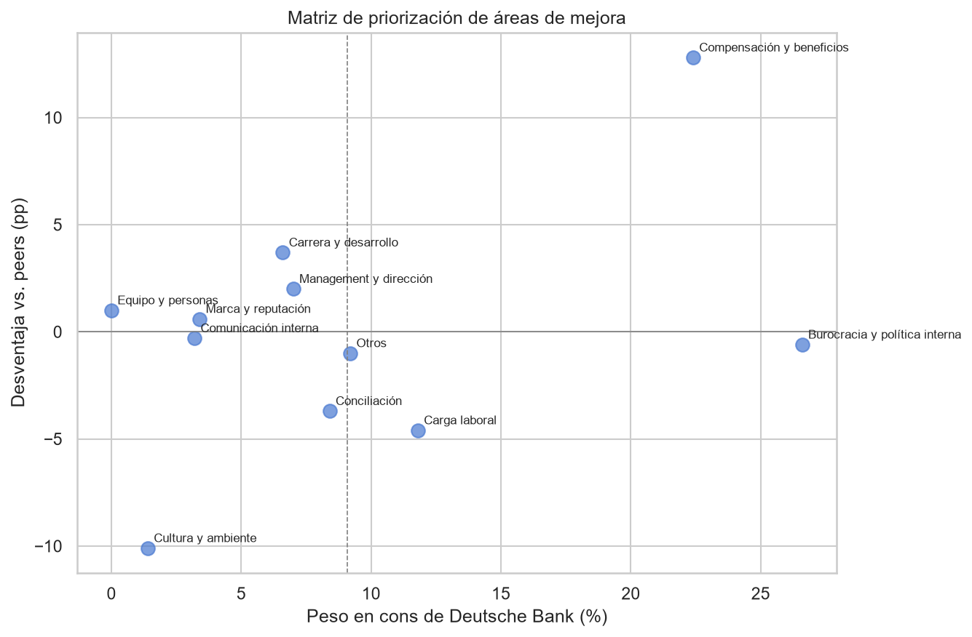
Tres palancas para RRHH
06 · ACCIÓN
1
Auditoría de compensación vs peers
Gap actual: −14.2 pp (peor del grupo)
Objetivo: 12 meses
KPI: subir menciones positivas de salario del 27% al 32%
2
Campaña de marca anclada en cultura
Diagnóstico: DB es top-1 en cultura, bottom-1 en marca
Objetivo: 12 meses
KPI: subir % de recomendación del 41% al 47%
3
Programa de simplificación de procesos
Diagnóstico: burocracia = motivo #1 de salida (26.8%)
Objetivo: 12 meses
KPI: reducir menciones de burocracia del 26.4% al 22%
LIMITACIONES
Glassdoor no es representativo de toda la plantilla · la muestra mezcla países y áreas · los topics son aproximaciones, no verdades absolutas.
Fuente: Glassdoor Job Reviews 1+2 (Kaggle) · 2018–2023 · análisis propio
Notes:
Con todo esto, mi recomendación para RRHH son tres palancas concretas, medibles y ejecutables en 12 meses.
La primera, y más urgente, es compensación. Auditoría interna frente a peers por nivel y área. El gap es de 14 puntos, es la debilidad más grande del grupo. El KPI es claro: subir las menciones positivas de salario del 27% actual al 32% de la media de peers.
La segunda es la marca. DB tiene un activo muy potente —la cultura— que no está explotando en su comunicación externa. Recomendamos una campaña de employer branding anclada en esa fortaleza, con casos reales de empleados. El KPI: subir el % de recomendación del 41% al 47%, que es donde está la media de peers.
La tercera es la burocracia. Los ex-empleados la mencionan como el motivo número uno de salida, 27% de las quejas. Recomendamos un programa de simplificación de procesos internos. El KPI: reducir las menciones de burocracia en cons del 26% actual al 22%.

Slide 8
Gracias
Diagnóstico de Marca Empleadora · Deutsche Bank vs. peers
Adrian Justo Carballal
GitHub - github.com/AdrianJusto-Data ·
LinkedIn - in/adrian-justo-carballal
El análisis completo, reproducible, está en el repositorio.
Fuente: Glassdoor Job Reviews 1+2 (Kaggle) · 2018–2023
Notes:
Gracias. El análisis completo y reproducible está disponible en el repositorio. Quedo atento a sus preguntas.

